Slide 1
从零学习OpenCV 4
讲师：冯振
Notes:
PPT课件字体建议：
封面标题：雅黑，44号字，小标题，24号
内容标题：雅黑，32号字，正文：雅黑，24号字

Slide 2
角点位置亚像素优化原理介绍
02.
相关函数
Notes:
本课整体上可以分为3部分，第一部分就是整个系列课程的介绍，第二部分就是OpenCV的介绍与安装，最后一部分就是为本课程提供的学习交流的社群以及扩展资料。

Slide 3
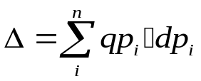
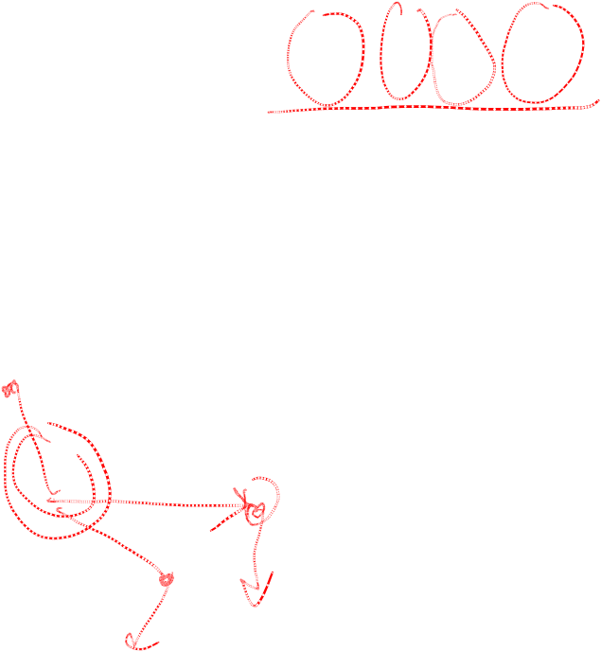
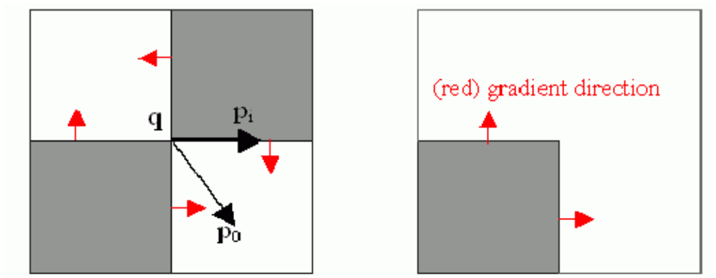
角点位置亚像素位置优化原理介绍

Slide 4
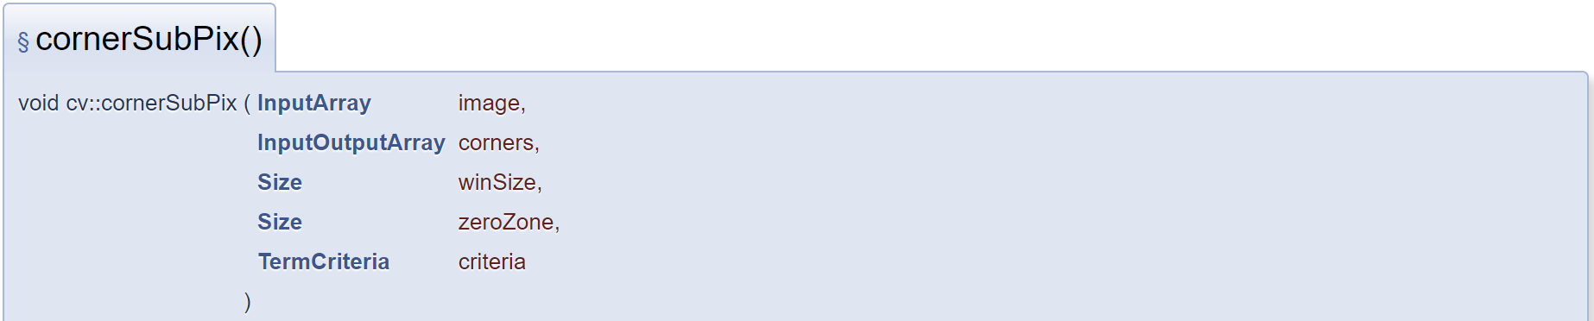
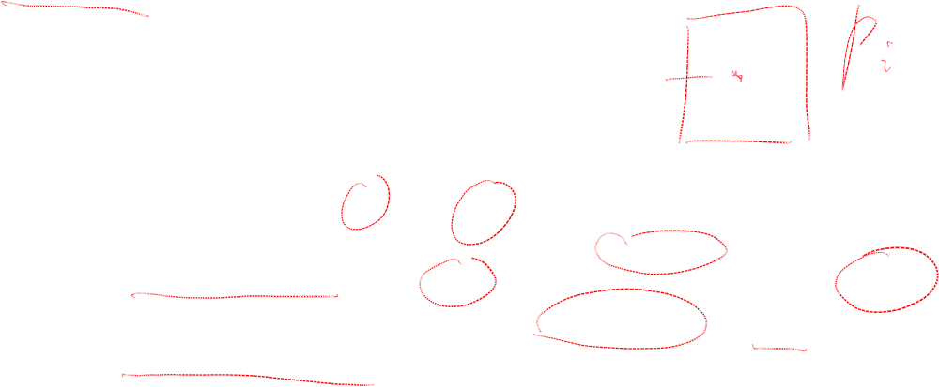
优化角点亚像素位置函数
image：输入图像，必须是CV_8U或者CV_32F的单通道灰度图像。
corners：角点坐标，既是输入的角点坐标又是精确后的角点坐标。
winSize：搜索窗口尺寸的一半，必须是整数。实际的搜索窗口尺寸比该参数的2倍大1。
zeroZone：搜索区域中间死区大小的一半，即不提取像素点的区域，(-1,-1)表示没有死区。
criteria：终止角点优化迭代的条件。

Slide 5

更多学习资源
关注微信公众号：小白学视觉

Slide 6


